Slide 1
Fundamentos de Deep Learning Pós-graduação em Ciência de Dados e Machine Learning Módulo 3 - Data Mining e Machine Learning
Professor Msc. Ricardo José Menezes Maia

Slide 2
TRANSFERÊNCIA DE APRENDIZAGEM (TRANSFER LEARNING)

Slide 3
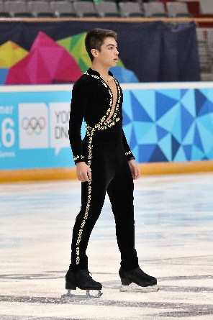
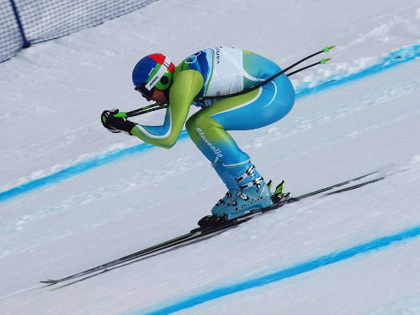
O QUE É TRANSFERÊNCIA DE APRENDIZAGEM
É uma técnica de aprendizagem de máquina na qual a rede neural que foi treinada para uma tarefa específica, pode ser reusada como um ponto de partida para outras tarefas similares
Como o treinamento inicia de um modelo pré-treinado, o tempo de processamento é reduzido drasticamente
KNOWLEDGE TRANSFER
Fonte da imagem: https://commons.wikimedia.org/wiki/File:Lillehammer_2016_-_Figure_Skating_Men_Short_Program_-_Camden_Pulkinen_2.jpg
Fonte da imagem: https://commons.wikimedia.org/wiki/Alpine_skiing#/media/File:Andrej_%C5%A0porn_at_the_2010_Winter_Olympic_downhill.jpg
Citações: Olga Russakovsky, Jia Deng, Hao Su, Jonathan Krause, Sanjeev Satheesh, Sean Ma, Zhiheng Huang, Andrej Karpathy, Aditya Khosla, Michael Bernstein, Alexander C. Berg and Li Fei-Fei. ImageNet Large Scale Visual Recognition Challenge. arXiv:1409.0575, 2014.

Slide 4
O QUE É TRANSFERÊNCIA DE APRENDIZAGEM
“Transfer learning is the improvement of learning in a new task through the transfer of knowledge from a related task that has already been learned”—Transfer Learning, Handbook of Research on Machine Learning Applications, 2009.
Os pesos de uma rede neural base já foram treinados, sendo que esses mesmos pesos são reaproveitados em uma segunda rede neural para outra tarefa
A inteligência é transferida de uma rede neural base para uma rede neural nova

Slide 5
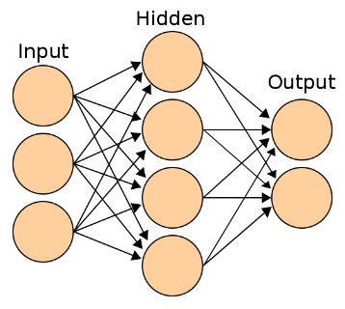
TRANSFERÊNCIA DE APRENDIZAGEM
CONVOLUTIONAL LAYERS
FULLY CONNECTED (DENSE) LAYERS
ImageNet
CONVOLUTION
CONVOLUTION
FLATTENING
AFRICAN ELEPHANTS
SNAKES
LIONS
KERNELS/
FEATURE DETECTORS LAYER #1
KERNELS/
FEATURE DETECTORS LAYER #2
TRANSFER TRAINED PARAMETERS
NEW DENSE LAYERS TRAINED ON SPECIFIC TASK
NEW IMAGES
CONVOLUTION
CONVOLUTION
FLATTENING
KERNELS/
FEATURE DETECTORS LAYER #1
KERNELS/
FEATURE DETECTORS LAYER #2
CATS
DOGS

Slide 6
TRANSFERÊNCIA DE APRENDIZAGEM
As primeiras camadas da rede neural são usadas para extrair características mais gerais das imagens
As últimas camadas são utilizadas para realizar a classificação em uma tarefa específica
Podemos copiar as primeiras camadas (modelo base) e adicionar camadas personalizadas próximo da camada de saída
CLASSIFICATION SPECIFIC LAYERS
GENERAL FEATURES
CONVOLUTIONAL LAYERS
FULLY CONNECTED (DENSE) LAYERS
ImageNet
CONVOLUTION
AFRICAN ELEPHANTS
SNAKES
LIONS
KERNELS/
FEATURE DETECTORS LAYER #1
KERNELS/
FEATURE DETECTORS LAYER #2

Slide 7
ESTRATÉGIAS
Estratégia 1:
Congelar os pesos das primeiras camadas
Treinar somente as novas camadas densas (com nova inicialização de pesos)
Estratégia 2:
Inicializar a rede neural com os pesos pré-treinados
Retreinar a rede neural inteira enquanto muda a taxa de aprendizagem para um valor bem pequena (para não mudar agressivamente os pesos já treinados)

Slide 8
TRANSFERÊNCIA DE APRENDIZAGEM
Vantagens:
Treinamento rápido, sem precisar inicializar os pesos do zero
Resultados muito bons para bases de dados pequenas
Quando usar?
Possui um conjunto de dados pequeno para uma nova tarefa, porém, existe uma grande base de dados já treinada em um outro domínio
Possui poucos recursos computacionais

Slide 9
IMAGENET
ImageNet é um repositório open source de imagens que possui 1.000 classes e mais de 1.5 milhões de imagens
Link: http://www.image-net.org/
949: 'strawberry',
950: 'orange',
951: 'lemon',
952: 'fig',
953: 'pineapple, ananas',
954: 'banana',
955: 'jackfruit, jak, jack',
956: 'custard apple',
957: 'pomegranate',
958: 'hay',
959: 'carbonara',
960: 'chocolate sauce, chocolate syrup',
961: 'dough',
962: 'meat loaf, meatloaf',
963: 'pizza, pizza pie',
964: 'potpie',
965: 'burrito',
966: 'red wine',
967: 'espresso',
968: 'cup',
969: 'eggnog',
{0: 'tench, Tinca tinca',
1: 'goldfish, Carassius auratus',
2: 'great white shark, white shark
3: 'tiger shark, Galeocerdo cuvieri',
4: 'hammerhead, hammerhead shark',
5: 'electric ray, crampfish, numbfish, torpedo',
6: 'stingray',
7: 'cock',
8: 'hen',
9: 'ostrich, Struthio camelus',
10: 'brambling, Fringilla montifringilla',
11: 'goldfinch, Carduelis carduelis',
12: 'house finch, linnet, Carpodacus mexicanus',
13: 'junco, snowbird',
14: 'indigo bunting, indigo finch, indigo bird, Passerina cyanea',
15: 'robin, American robin, Turdus migratorius',
16: 'bulbul',
17: 'jay',
18: 'magpie',
19: 'chickadee',
980: 'volcano',
981: 'ballplayer, baseball player',
982: 'groom, bridegroom',
983: 'scuba diver',
984: 'rapeseed',
985: 'daisy',
986: "yellow lady's slipper,
987: 'corn',
988: 'acorn',
989: 'hip, rose hip, rosehip',
990: 'buckeye, horse chestnut, conker',
991: 'coral fungus',
992: 'agaric',
993: 'gyromitra',
994: 'stinkhorn, carrion fungus',
995: 'earthstar',
996: 'hen-of-the-woods, hen of the woods,
997: 'bolete',
998: 'ear, spike, capitulum',
999: 'toilet tissue, toilet paper, bathroom tissue'}

